Slide 1
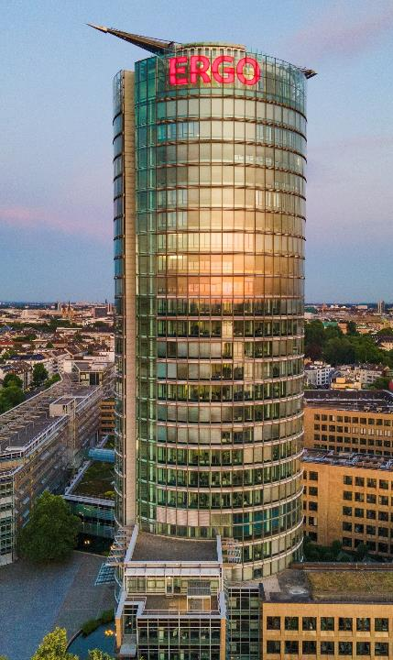
Herzlich Willkommen
ERGO Group AG
Vertriebsdirektion
Pools & Finanzvertriebe
Stefan Rönnau
Key Account Manager – Leben
0170/4587830
Stefan.roennau@ergo.de
1
Notes:
Störer „Solvenzquoten“ verlinkt im Präsentationsmodus beim Anklicken auf das entsprechende Druckstück https://www.ergo-meine-druckstuecke.de/download/10786

Slide 2



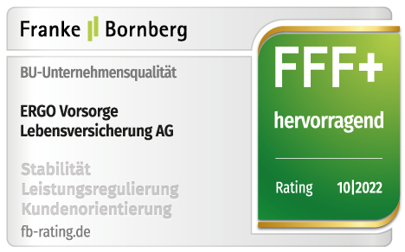




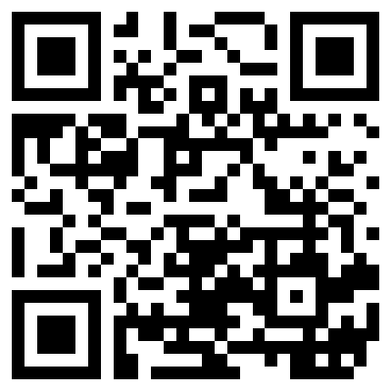
Ausgezeichnete Leistungen –
für ausgezeichneten Vertriebserfolg.
Ob für Produktqualität, Fachkompetenz oder
Finanzkraft – ERGO erhält regelmäßig Bestnoten.
Solvenzquote 2022
606 %
Infoblatt Solvenz
Notes:
Ob für Produktqualität, Fachkompetenz oder Finanzkraft – ERGO erhält regelmäßig Bestnoten.
So hat uns das renommierte Analysehaus ASSEKURATA zum wiederholten Mal mit der Bestnote „AA“ ausgezeichnet – dem besten Rating, das in Deutschland vergeben wird.
Vom €uro Magazin wurden wir zum zweiten Mal in Folge zum besten deutschen Lebensversicherer gekürt.
Von unabhängigen Ratingagenturen wie Fitch Ratings und IVFP sowie renommierten Fachverlagen wie Focus Money und Handelsblatt werden wir ebenfalls regelmäßig mit Bestnoten bewertet.
Und egal, ob Basis-Rente, private Rente, betriebliche Altersversorgung oder Berufsunfähigkeitsabsicherung
– von Franke und Bornberg erhalten unsere Produkte regelmäßig die Bestnote „FFF+“.

Slide 3

Die neue ERGO BU
1
Bedarf & Lösung
2
ERGO BU Komfort
3
ERGO BU Premium
4
Komfort und Premium im Vergleich
5
ERGO BU Start und ERGO BU Schüler
6
„Karriere Plus“ und „Pflege Plus“
7
„ERGO BU passt immer!“

Slide 4

Bedarf & Lösung

Slide 5
15.000
4
1,52%
0,0%
5
50%
85 Mio. €
8 Jahre

Slide 6
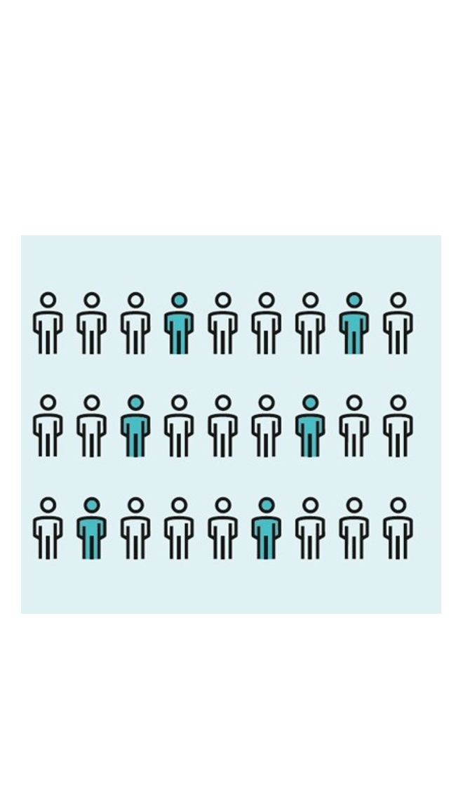

Die Arbeitskraft ist das größte Kapital
über 43 Mio. Erwerbstätige in Deutschland
jeder 4. Arbeiter wird im Laufe seines Arbeitslebens berufsunfähig
jeder 5. Angestellte wird im Laufe seines Arbeitslebens Berufsunfähig
ca. 350.000 EM-Fälle pro Jahr (Neuanträge)
  Erwerbstätigkeit =
  wichtigste Quelle für den Lebensunterhalt
Notes:
Quelle: Statistisches Bundesamt 2015
Jeder vierte Erwerbstätige in Deutschland wird laut Information des Gesamtverbandes der deutschen Versicherer )GDV) im Laufe seines Arbeitslebens berufsunfähig. Das bedeutet, dass er seinen erlernten Beruf aufgrund von Krankheit oder durch einen Unfall langfristig nicht mehr ausüben kann. In den meisten Fällen kehren Berufsunfähige nie wieder in ihren Job zurück.

Slide 7

ERGO – ein verlässlicher Partner im Leistungsfall
85 Mio. €
werden jährlich als Berufsunfähigkeitsrente ausgezahlt*
15.000
laufende Berufsunfähigkeitsrenten*
8 Jahre
beträgt die durchschnittliche Leistungsdauer*
*Daten der EVL und der EL für 2020

Slide 8
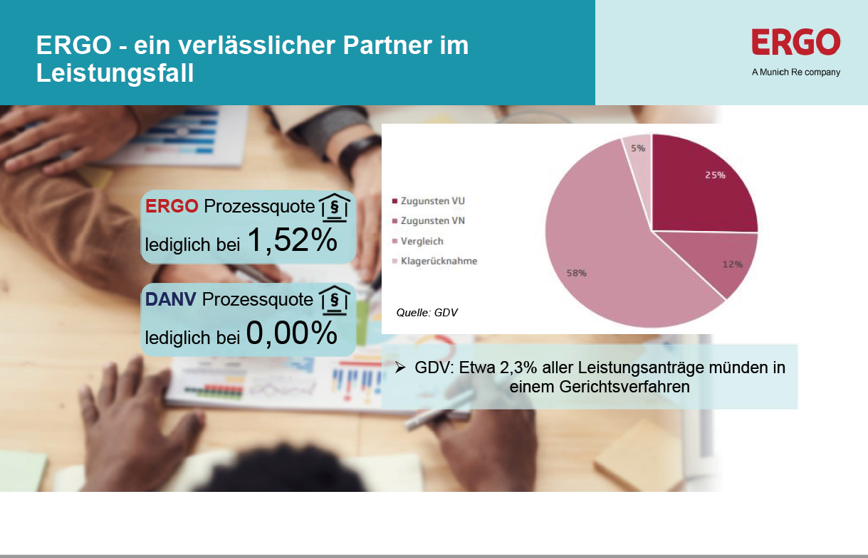

Slide 9

ERGO Berufsunfähigkeit
Start und Schüler
Volle Leistung, halber Anfangsbeitrag

Slide 10
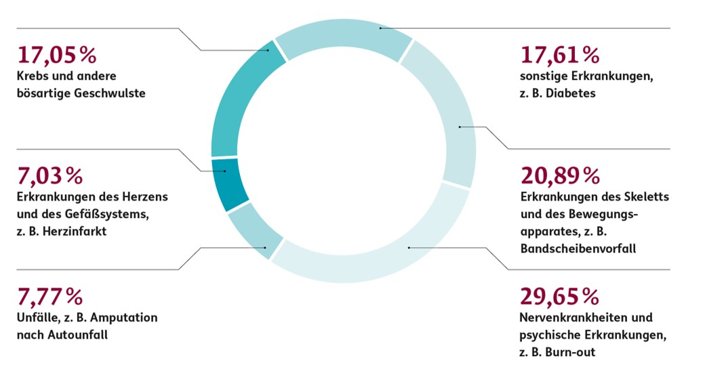
Vergleichsweise einfache Krankheiten mit Wirkung
Wozu brauche ich eine BU?
Ursachen im Zusammenspiel mit dem Beruf
Kann der Beruf aufgrund der ‚Krankheit‘ noch zu mehr als
50 % ausgeübt werden?
  Mehlstauballergie und Bäcker?
  Psyche und Anwalt?
  Taubheit und Uhrmacher?
  Diabetes und angestellter Dachdecker?
  Querschnittslähmung und kaufmännischer Angestellter?
Mehr als 50 % resultieren aus modernen Zivilisationskrankheiten.
Quelle: Morgen & Morgen GmbH, Werte verifiziert, Stand 05.2019
Notes:
Niemand denkt gerne daran, schwer krank zu sein. Manche geben sich gar der Illusion hin, Unglück geschehe nur den anderen, ihnen selbst könne nichts passieren. Die Hälfte der Deutschen denken so - eine Fehleinschätzung. Jeden fünften erwischt es doch. Er scheidet frühzeitig aus dem Berufsleben aus, weil der Körper oder die Seele den Alltag nicht mehr mit machen. Nur selten ist ein Unfall schuld, meist sind Krankheiten die Ursache für Berufsunfähigkeit; immer häufiger sind es psychische.
Einwände entkräften
Ich arbeite nicht körperlich, wie soll ich schon BU werden
Das Fliesenleger oder Dachdecker BU werden kann sich jeder vorstellen, beim Bürokaufmann ist es zunächst schwieriger. Hier bietet die Folie Argumente
Hintergrund-Info:
Die Verteilung ist auch grundsätzlich unabhängig vom Alter.
Jedoch unter 40 höherer Anteil Unfälle. Bei 41-50Jährigen höherer Anteil Nervenkrankheiten. Ab 51 höherer Anteil Erkrankungen des Herzens und Gefäßsystems (Quelle Morgen&Morgen)
TN Fragen ob sie diese Ursachen / Verteilung erwartet hätten. Wie sah das vor einigen Jahren aus?
Früher war der Anteil der Erkrankungen des Skelett- und Bewegungsapparates deutlich höher
Seit den 90er Jahren Anstieg psychischer Ursachen
Zahlen aus 1993 (Deutsche Rentenversicherung)
Skelett-/Bewegungsapparat: 42 %
Herz-/ Kreislauf: 26 %
Psyche: 19%
Neubildungen: 12 %
Stoffwechsel: 8 %

Slide 11
Ursachen für eine Berufsunfähigkeit nach Altersgruppen
ERGO BU
Sonstige Erkrankungen
BU – Die unterschätzte Gefahr
Betrifft alle Altersgruppen
von Erwerbstätigen
17 Millionen BU-Verträgen stehen 44 Millionen Erwerbtätige gegenüber, d.h. 2/3 haben keinen BU-Schutz!
Durchschnittsalter bei BU-Eintritt:
44 Jahre
Trend zur früheren, günstigeren Absicherung
Krebs- und andere bösartige Geschwülste
Nervenkrankheiten
Unfälle
Erkrankungen des Herzens und des Gefäßsystems
Erkrankungen des Skelett- und Bewegungsapparates
Quelle: Morgen & Morgen, Stand 04.2022
Notes:
https://www.morgenundmorgen.com/magazin/marktblick/m-m-marktblick-berufsunfaehigkeit-2022

Slide 12






ERGO BU – Absicherung auf hohem Niveau
Eine Lösung für jeden, der abhängig
von seiner Arbeitskraft ist
Exzellente Bedingungen bestätigt durch
Franke & Bornberg und Morgen & Morgen
Konzepte für Berufseinsteiger und Schüler
Umfassender Service, u.a.
durch Expertenunterstützung
Starke Positionierung am Markt

Slide 13



Die ERGO BU-Produktfamilie
ERGO BU
Arbeitnehmer/ Selbstständige
Studenten, Azubis und Berufsstarter
Schüler
Pflege Plus
(optional)
Pflege Plus
(optional)
Pflege Plus
(optional)
Karriere Plus
(optional bei Start-Variante)
Karriere Plus
(optional)
Komfort
(auch als bAV – ohne Pflege Plus)
Premium
Komfort
Premium
Komfort Schüler*
Premium
Schüler*
optional Start-Variante*
(halber Anfangsbeitrag)
* Volle Leistung bei halbem Beitrag in den ersten drei Vertragsjahren, Beitrag dann schrittweise steigend, ab 8. Jahr voller Beitrag
Notes:
Eine moderne Risikoprüfung ermöglicht eine marktkonforme, angemessene Preisgestaltung.
Start und Schüler
Volle Leistung bei halbem Beitrag in den ersten drei Vertragsjahren, Beitrag dann schrittweise steigend, ab 8. Jahr voller Beitrag, Abschluss der Start-Variante bis Alter 30 Jahre möglich
Neue Kriterien zur Einstufung ermöglichen genauere Kalkulationen:
Es gilbt keine klassischen Berufsgruppen mehr
Um eine möglichst genaue Risikoeinstufung vornehmen zu können, wurde die klassische Einstufung in Berufsgruppen angepasst.
Zusätzlich werden ergänzende Angaben zur ausgeübten Tätigkeit und besondere Risikodaten wie selbstgenutztes Wohneigentum und Raucherstatus abgefragt.

Slide 14

ERGO BU Komfort
Hochwertiger Schutz, günstiger Preis
Notes:
Auf einen Grundtarif wurde bewusst verzichtet. Komfort bietet bereits einen umfassenden BU-Schutz mit ausgezeichneter Leistung.

Slide 15
BU Komfort ist die Basis:
Hervorragendes Preis-Leistungs-Verhältnis!
Neue Produktgeneration / Komfort-Variante
KT-BU-Regelung
Bessere ERGO-DKV-Abstimmung, Wegfall 3-Monatsfrist
Nachversicherungs-garantie
Grenzen, Fristen,
Ereignisse (abhängig
und unabhängig)
Wiederein-gliederungshilfe
Einmalleistung (6 Monatsrenten) nach BU (optional)
BU – Pflegefall
(nicht Pflege Plus)
Verfeinerte Pflegefall- Definition
Infektionsklausel
Transparentere Darstellung – keine Beschränkung des Personenkreises
+
+
+
+
Volle EMR = BU
Unbefristete EMR wird als BU anerkannt
Kräfteverfall
Klarstellung – „altersentsprechend“ entfällt
Umtauschrecht
In Basis-Rente mit BUZ ohne Gesundheitsprüfung
Beitragsstundung
6 Monate ohne Leistungseinbußen
NEU
+
+
+
NEU
Vorläufiger Ver-sicherungsschutz
BU durch Unfall – max. 12.000 Euro p.a.
Automatische Anpassung (optional)
Widerspruchsrecht verfeinert
Rentendynamik (optional)
Garantierte Steigerungen im BU-Fall
Umorganisationskosten
für Selbstständige + Freiberufler
Einmalige Kostenbeteiligung bis maximal
6 Monatsrenten (höchstens 15.000 Euro)

Slide 16


Wer sagt, dass…wir es nicht optimieren können?
ERGO BU - Allgemeines
Moderne Nachversicherungsgarantie (NVG)
Ereignisabhängige NVG:
  jetzt bis zu 6 Monate Meldefrist
  max. EA 50
  Summe der Erhöhungen 1.000 EUR
  Neue Anlässe: Erhöhung des Gewinns bei Selbstständigen.
  Bei Senkung des Bonusrentensatzes: Möglichkeit Versicherungsschutz
  auf ursprüngliches Niveau anzupassen
Ereignisunabhängige NVG:
  in den ersten 5 Jahren nach Vertragsbeginn möglich
  Max. Alter zur Ausübung: 35 Jahre
  Einmalig möglich maximal 500EUR

Slide 17

ERGO BU Premium
Versicherungsschutz mit Mehrwert

Slide 18
BU Premium – ein außergewöhnliches Leistungsniveau
Neben den Leistungen der Komfort-Variante bietet die Premium-Variante äußerst attraktive Mehr-leistungen
Leistung bei AU (Gelbe-Schein-Regelung“)
Leistung bei Vorlage AU-Bescheinigung ohne BU-Leistungsantrag (max. für 18 Monate)
Fachärztliche Bescheinigung für mindestens 4+2 Monate oder 6 Monate (AU ununterbrochen)
+
+
Service-Leistungen
Analyse und Beratung zu Reha-Möglichkeiten,
Unterstützung durch BU-Reha-Manager
Best Doctors – weltweite med. Zweitmeinung
Leistung bei Krebserkrankung (einmalig)
Wenn die versicherte Person während der Versicherungsdauer an Krebs (bösartiger Tumor) erkrankt
Einmalige Leistung für max. 18 Monate
Verlängerungs-Option
Anpassung der Versicherungsdauer, wenn GRV die Regelaltersgrenze hochsetzt
ohne Gesundheitsprüfung
Ausübung: VP max. 50 Jahre alt (Endalter BU mind. 62)
+
+
Leistung bei Verlust einer Grundfähigkeit
Einmalzahlung von max. 15.000 Euro
und Zahlung einer Rente für maximal 24 Monate
Ergänzungs-Option
Abschluss Risiko-LV mit BUB ohne Gesundheitsprüfung
V-Summe max. 250.000 Euro (bis max. 45 Lebensjahr)
Anlass: Immobilienerwerb oder Kind

Slide 19

ERGO BU
Komfort und Premium im Vergleich

Slide 20
Immer eine starke Leistung mit Unterschieden im Detail
 | Komfort | Premium
Prognosezeitraum 6 Monate
Leistungen bei Arbeitsunfähigkeit (AU-Klausel)
Leistungen bei Verlust der Grundfähigkeit
Leistungen bei schwerer Krebserkrankung
Infektionsklausel für alle Berufe
Berufswechsel inklusive
Leistungen bei voller Erwerbsminderung
Leistungen bei Pflegebedürftigkeit
Leistungen bei grober Fahrlässigkeit
Keine abstrakte Verweisung
Notes:
Vergleich Komfort- versus Premium-Tarif

Slide 21
Optionen für mehr Flexibilität
 | Komfort | Premium
Automatische Anpassung / Dynamik
Mitwachsender Versicherungsschutz
Garantierte Rentenerhöhung
Flexibilität bei Zahlungsschwierigkeiten
Wiedereingliederungshilfe
Umtauschrecht
Anpassungs- und Ergänzungsoptionen
+ = optional
Notes:
Vergleich Komfort- versus Premium-Tarif

Slide 22
Service, der das Leben erleichtert
 | Komfort | Premium
Umorganisationshilfe
Nahtloser Leistungsübergang KT-BU
Beratungs-/Rehabilitationsservice
Medizinische Zweitmeinung
Schnelle Entscheidung im Leistungsfall
Notes:
Vergleich Komfort- versus Premium-Tarif

Slide 23


.
Selbstständiger Innenarchitekt
30 Jahre, 1.500 Euro BU-Rente
ERGO BU Komfort 46,03 €
ERGO BU Premium 52,87 €
Kaufmann für Büromanagement
30 Jahre, 1.500 Euro BU-Rente
ERGO BU Komfort 70,85 €
ERGO BU Premium 81,39 €
Zahlbeiträge
Endalter 67, Nichtraucher seit mindestens 12 Monaten,
kein Wohneigenturm, keine Personalverantwortung,
Beitragsverrechnung
Stand 01.2023
! Aufpreis für Premium: Nur 15 %
Notes:
Netto-/Bruttobeiträge
Selbstständiger Innenarchitekt (Abschluss Master)
ERGO BU Komfort 46,03 € / 69,74 €
ERGO BU Premium 52,87 € / 80,10 €
Kaufmann für Büromanagement (abgeschlossene Berufsausbildung, Angestellter)
ERGO BU Komfort 70,85 € / 107,35 €
ERGO BU Premium 81,39 € / 123,32 €

Slide 24


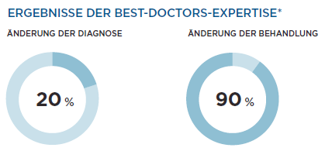
  Zugang zu einem weltweiten Netzwerk mit über 50.000 Fachärzten
  Unabhängige klinische Analyse von anerkannten Spezialisten
  1:1 Betreuung durch einen Fallmanager von Best Doctors
Quelle: Best Doctors, Abgeschlossene Expert-Medical-Opinion-Fälle für ERGO bis Dez. 2019

Slide 25

ERGO BU Start
Volle Leistung, bei halbem Anfangsbeitrag

Slide 26
Vom Start weg gut versichert
Einsteigerprodukt für Berufsstarter, Azubis und Studenten
Zielbeitrag
Anfangsbeitrag
Notes:
Rund 20% des BU-Neugeschäftes laufen am Markt über Einsteigertarife mit abgesenktem Anfangsbeitrag.
Auszug aus AVB
10.4 Bis zum achten Versicherungsjahr (Start-Phase) steigt der Beitrag bis zum Erreichen des vereinbarten
Beitrags (Ziel-Beitrag). Dabei beträgt die Höhe des Beitrags in den ersten drei Versicherungsjahren 50 Prozent
vom Ziel-Beitrag. Vom vierten bis zum achten Versicherungsjahr steigt die Höhe des Beitrags jährlich
um 10 Prozent vom Ziel-Beitrag an, bis der Ziel-Beitrag erreicht ist. Ab dem achten Jahr gilt der vereinbarte
Ziel-Beitrag. Die Höhe des Versicherungsschutzes bleibt durch diese Steigerungen unverändert

Slide 27



ERGO BU Start
Für alle zwischen 15 und 30 Jahre wählbar *
Tarifvarianten Komfort und Premium möglich
Vereinbarte Dynamik greift ein Jahr
nach Erreichung des Ziel-Beitrags (ab 9. Jahr)
Provision für Erhöhungsbeitrag an Abschlussvermittler
* Ausgenommen Schüler, hier gilt der ERGO BU Schüler Tarif
Notes:
Die Start-Variante ist sowohl für die Komfort- als auch die Premium-Variante möglich – und dass auch in anderen Tarifvarianten als dem Normaltarif.
Die Provisionierung erfolgt mit dem Anfangsbeitrag und dann jeweils für die Folgestufen, wenn diese eintreten.
Die BU Schüler beinhaltet immer den abgesenkten Anfangsbeitrag.

Slide 28
.
Medizin-Student
20 Jahre, 1.000 Euro BU-Rente
ERGO BU Komfort Start 20,24 €*
ERGO BU Premium Start 22,98 €*
*inkl. Karriere Plus Paket
Zahlbeiträge
Endalter 67, Nichtraucher seit mindestens 12 Monaten,
kein Wohneigenturm, keine Personalverantwortung,
Beitragsverrechnung
Stand 01.2023
Notes:
Netto-/Bruttobeiträge
Medizin-Student (sonstige Fachbereiche), keine abgeschlossene Berufsausbildung
ERGO BU Komfort Start 20,24 € / 28,92 €
ERGO BU Premium Start 22,98 € / 32,83 €

Slide 29

ERGO BU Schüler
Schutz der Schule macht!
Notes:
Interessante Zielgruppe: Meist unkomplizierte Risikoprüfung durch niedriges Eintrittsalter /guten Gesundheitszustand in jungen Jahren

Slide 30

Schutz der Schule macht!
ERGO BU Schüler
ERGO BU Schüler
Immer mit attraktivem Einstiegsbeitrag bei voller Leistung
(analog zu ERGO BU Start)
Zielbeitrag
Anfangsbeitrag
Notes:
Keine Unterscheidung innerhalb der Schüler
Für die neue Risikoeinschätzung ist es unerheblich, ob es sich um einen Gymnasiasten oder Schüler einer weiteren Schulform handelt.
Eine vereinbarte Dynamik greift erst ab dem 9. Versicherungsjahr.

Slide 31


Besonderheiten im Überblick
Für alle Schüler* zwischen 10 und 21 Jahren
Stark reduzierte, altersgerechte Gesundheitsfragen
bei 10- bis 14-Jährigen
Berufsabhängige Prämie
erst bei Einstieg in tatsächlichen Beruf
Vereinbarte Dynamik greift ab 9. Versicherungsjahr
(ein Jahr nach Erreichung des Ziel-Beitrags)
* Keine Unterscheidung innerhalb der Schüler. Für die Risikoeinschätzung ist es unerheblich, ob es sich um einen Gymnasiasten oder Schüler einer weiteren Schulform handelt.
Notes:
Berufsabhängige Prämie
Bei erstmaliger Aufnahme einer Berufsausbildung oder eines Studiums stellen wir den Vertrag entsprechend des Berufs um.
Wir erinnern den Kunden ab dem 21. Geburtstag zweimal.
Nur wenn keine Rückmeldung bis zum 22. Geburtstag erfolgt, stellen wir auf EU-Schutz um.
Im Premiumtarif bleibt trotz Umstellung auf einen EU-Schutz folgendes bestehen:
Leistungen bei Arbeitsunfähigkeit („gelbe Schein“ Regel)
Ergänzungsoption „Abschluss einer Risiko-LV ohne erneute Gesundheitsprüfung“ (aber dann ohne BU-Beitragsbefreiung)
Hinweise zur Vertragsumstellung bei ERGO
BU-Absicherung als Schüler endet spätestens mit Vollendung des 22. Lebensjahres. Da jeder Vertrag erhalten bleibt (jedoch umgestellt wird) bleibt der Tarif erhalten.
Umstellung des Vertrages erfolgt nach Anzeige der erstmaligen Aufnahme einer Berufsausbildung, eines Studiums oder einer beruflichen Tätigkeit.
Der VN erhält ein Umstellungsangebot gemäß neuem „Zielberuf“ der versicherten Person
Auch „kritische Zielberufe“ (z.B. Sprengmeister) erhalten ein Umstellungsangebot
Eine „BU-Leistungsdauer Begrenzung“ (wie im Neugeschäft) wird nicht angewendet, das Endalter aus dem Tarif BU-Schüler bleibt für Zielberuf bestehen.

Slide 32

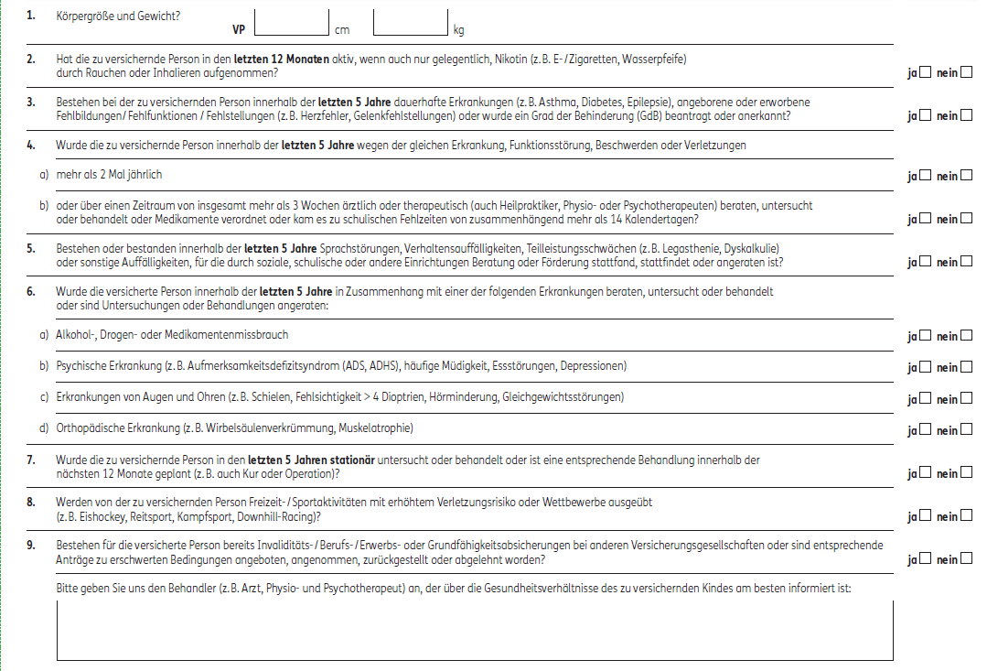
Vereinfachte Gesundheits-fragen für 10- bis 14-Jährige
ERGO BU Schüler
Notes:
Der Abschluss einer Arbeitskraftabsicherung beinhaltet immer eine umfassende gesundheitliche Beurteilung. Für 10- bis 14-Jährige kann der Abschluss bei der ERGO BU Schüler mit deutlich vereinfachten Gesundheitsfragen erfolgen.

Slide 33

Karriere Plus &
Pflege Plus
Absicherung sinnvoll ergänzen

Slide 34


Karriere Plus – für künftige Berufsstarter quasi ein Muss
ERGO BU
Wählbar bei Komfort und Premium in der Start- /Schüler-Variante
Leistungsinhalte
Lebenslange Rente
bei BU-Eintritt bis zur Vollendung des 25. Lebensjahrs
Nachversicherungsgarantie Plus („Verdopplungsoption“)
z. B. bei Abschluss Berufsausbildung / Studium, ohne erneute GP
Qualifikation Plus
Möglichkeit der Überprüfung der individuellen Einstufung
Nachlass auf Nachversicherungen
5% Beitragsnachlass bei Erhöhungen
Option Altersrente
Altersvorsorge mit BU-Beitragsbefreiung, ohne erneute GP
Notes:
GP=Gesundheitsprüfung
Auszug aus AVB ERGO BU (Stand 12.2019)
15.4 Lebenslange Rente
Wenn die versicherte Person während der Versicherungsdauer und vor Vollendung des 25. Lebensjahres nach Ziffer 3 berufsunfähig wird und wir eine Berufsunfähigkeitsrente bis zum Ablauf der Leistungsdauer ununterbrochen gezahlt haben, geht die Berufsunfähigkeitsrente bei Ablauf der Leistungsdauer in eine lebenslange Altersrente über. Die Höhe der anfänglichen Altersrente entspricht der Höhe der zuletzt gezahlten Berufsunfähigkeitsrente.
15.2 Nachlass auf Nachversicherungen
Sie erhalten einen Nachlass in Höhe von fünf Prozent auf den Beitrag für die jeweilige Nachversicherung bei allen Erhöhungen der Berufsunfähigkeitsrente durch eine Nachversicherung gemäß Ziffer 15.1 oder gemäß "Teil F - Vertragliche Gestaltungsmöglichkeiten" Ziffer 3.
15.3 Qualifikation Plus
15.3.2 Eine Überprüfung der individuellen Risikoeinstufung ist bei Vorliegen eines der folgenden Ereignisse
möglich: Die versicherte Person
· schließt erstmalig eine anerkannte berufliche Qualifikation ab (Berufsausbildung oder Studium);
· schließt eine höhere berufliche Qualifikation ab (z.B. Meisterbrief);
· schließt eine akademische Weiterqualifizierung ab (z.B. Facharztausbildung, Promotion, Master);
· übernimmt eine auf Dauer (mind. 1 Jahr) angelegte Führungsposition mit mindestens 5 Mitarbeitern
(z.B. Gruppenleitung, Abteilungsleitung, Projektleitung).
15.5 Option Altersrente
15.5.1 Sie können bei Abschluss einer Rentenversicherung bei uns beantragen, dass diese um die Beitragsbefreiung bei Berufsunfähigkeit ergänzt wird. Dies müssen Sie uns in Textform (z.B. Brief, Fax, E-Mail) mitteilen.
15.5.2 Für die Ergänzung der Rentenversicherung um eine Beitragsbefreiung bei Berufsunfähigkeit gelten folgende Voraussetzungen:
· Die Berufsunfähigkeitsversicherung muss beitragspflichtig sein.
· Die versicherte Person der Berufsunfähigkeitsversicherung ist die versicherte Person der Rentenversicherung.
· Für die versicherte Person wurden bislang keine Leistungen wegen Pflegebedürftigkeit, Berufsunfähigkeit oder Erwerbsunfähigkeit erbracht oder beantragt.
· Die versicherte Person darf nicht berufsunfähig oder erwerbsunfähig sein.
· Die Versicherungs- und Leistungsdauer der Beitragsbefreiung bei Berufsunfähigkeit darf die vereinbarte Versicherungs- und Leistungsdauer dieser Versicherung nicht überschreiten.
· Der jährliche Beitrag für die Altersrente mit Beitragsbefreiung bei Berufsunfähigkeit beträgt höchstens 10 Prozent der jährlichen Berufsunfähigkeitsrente dieser Versicherung.
Bestehen für die versicherte Person bei uns mehrere Berufsunfähigkeitsversicherungen, gilt: Der jährliche Beitrag ist auf insgesamt 3.600 Euro begrenzt. Wenn alle Voraussetzungen erfüllt sind, gilt: Wir verzichten auf eine Gesundheitsprüfung. Wir berücksichtigen für die Rentenversicherung mit Beitragsbefreiung bei Berufsunfähigkeit die Risikoprüfungsergebnisse dieser Versicherung

Slide 35

Pflege Plus – Mehr Rente im doppelten Ernstfall
Wählbar bei allen Tarifvarianten
Leistungsinhalte
Lebenslange Pflegerente
Bei Eintritt von Pflegebedürftigkeit wird zusätzlich zur BU-Rente eine Pflegerente gezahlt – so kann die Rente verdoppelt werden!
Pflege Plus – Service-Leistungen (WDS.Care)
Pflegehotline
Beratung im Pflegefall (Leistungen, Beantragung,
sonstige Unterstützung)
Unterstützung bei Leistungsbeantragung, Pflegeplatzsuche, Organisation häuslicher Pflege oder Schulung für Angehörige vor Ort
Notes:
Auszug aus AVB (Stand 12.2019)
14 Option Pflege Plus
Haben Sie die Option Pflege Plus vereinbart, gilt: Wenn die versicherte Person während der Versicherungsdauer pflegebedürftig nach Ziffer 4 ist, zahlen wir eine zusätzliche lebenslange Pflegerente.
14.1 Die Höhe der anfänglichen garantierten lebenslangen Pflegerente entspricht der Höhe der garantierten Berufsunfähigkeitsrente zum Zeitpunkt des Eintritts von Berufsunfähigkeit. Falls Bonusrente als Überschussverwendung gewählt wurde, erhöht sich die Pflegerente um den zum Zeitpunkt des Eintritts von Pflegebedürftigkeit gültigen Bonusrentensatz. Die anfängliche lebenslange Pflegerente ist dabei auf jährlich 42.000 Euro begrenzt. Hierbei berücksichtigen wir alle bestehenden Ansprüche aus einer lebenslangen Pflegerente für eine versicherte Person. Haben Sie eine Karenzzeit für die Berufsunfähigkeitsrente vereinbart, gilt diese
auch für die lebenslange Pflegerente. Der Anspruch auf die lebenslange Pflegerente endet, wenn die versicherte Person stirbt oder bei Wegfall oder Minderung der Pflegebedürftigkeit nach Ziffer 4. Eine vereinbarte garantierte Rentensteigerung für die Berufsunfähigkeitsrente gilt nicht für die lebenslange Pflegerente.
14.2 Darüber hinaus bieten wir Informations- und Beratungsleistungen zum Thema Pflege durch entsprechende Spezialisten an.

Slide 36


ERGO BU
DANV-Tarif
Unsere hochkarätige Zielgruppenlösung

Slide 37


Ausgezeichnete Wettbewerbsfähigkeit im DANV-Tarif
ERGO BU DANV
  Leistungsvorteile unserer DANV-Lösung:
Verzicht auf abstrakte und konkrete Verweisung
(in Erst- und Nachprüfung)
Keine Prüfung wirtschaftlicher Verhältnisse
Keine Prüfung einer möglichen Umorganisation des Arbeitsplatzes
  Leistungen des DANV-Tarifs sind ausgerichtet auf anspruchsvolle Kundengruppe und am Markt einzigartig! – Vergütung entspricht dem Normaltarif.
Notes:
Im DANV-Tarif versicherbarer Personenkreis
Rechtsberatende Berufe
Rechtsanwälte und Rechtsanwältinnen
Notare und Notarinnen
Patentanwälte und Patentanwältinnen
Syndizi und Juristen /Juristinnen in der freien Wirtschaft
Rechtsassessoren und -assessorinnen
Verbeamtete Juristen und Juristinnen
Richter und Richterinnen
Staatsanwälte und Staatsanwältinnen
Steuer-, unternehmensberatende und wirtschaftsprüfende Berufe
Wirtschaftsprüfer und Wirtschaftsprüferinnen
Vereidigte Buchprüfer und Buchprüferinnen
Steuerberater und Steuerberaterinnen
Steuerbevollmächtigte
Unternehmensberater und Unternehmensberaterinnen (BDU)
Diplom-Kaufleute
Diplom-Volkswirte und -Volkswirtinnen
Diplom-Betriebswirte und -Betriebswirtinnen
Bachelors und Master in Betriebswirtschaft/Volkswirtschaft
Mitglieder des Bundesverbandes Deutscher Unternehmensberater e. V. (BDU)
Mitglieder des Bundesverbandes Deutscher
Volks- und Betriebswirte e. V. (bdvb)
Studenten der Rechts- und Wirtschaftswissenschaften

Slide 38



Versicherbarer Personenkreis
Ausgewählte Kammerberufe und Mitglieder bestimmter Verbände
Mitglied des Bundesverbandes Deutscher Unternehmensberater e.V. (BDU) oder
des Bundesverbandes Deutscher Volks-
und Betriebswirte e.V. (bdvb)
Studierende
Studierende der Rechts- oder Wirtschaftswissenschaften
Versicherbarer PERSONEN-
KREIS
Berufe mit einem Hochschul-
bzw. Fachhochschulstudium
Abgeschlossenes Studium der
Rechts- oder Wirtschaftswissenschaften

Slide 39
.
DANV-Tarif = vorteilhafte Bedingungen
Verzicht auf abstrakte und konkrete Verweisung (in Erst- und Nachprüfung!)
Verzicht auf Überprüfung wirtschaftlicher Verhältnisse
Verzicht auf Überprüfung einer Umorganisation
Selbstständiger Steuerberater
35 Jahre, 2.000 Euro BU-Rente
ERGO BU Komfort (DANV) 60,96 €
ERGO BU Premium (DANV) 70,02 €
Zahlbeiträge
Endalter 67, Nichtraucher seit mindestens 12 Monaten,
kein Wohneigenturm, keine Personalverantwortung,
Beitragsverrechnung
Stand 01.2023
Angestellter Rechtsanwalt
30 Jahre, 2.000 Euro BU-Rente
ERGO BU Komfort Start (DANV) 43,41 €
ERGO BU Premium Start (DANV) 49,88 €
Notes:
Hinweis zu den Leistungsinhalten
Den Verzicht auf abstrakte und konkrete Verweisung gibt es auch bei anderen Anbietern am Markt – aber ausschließlich in der Erstprüfung der BU, nicht jedoch auch in der Nachprüfung – das ist einzigartig für diese Zielgruppe.
Netto-/Bruttobeiträge
Selbstständiger Steuerberater (Abschluss Master/Diplom)
ERGO BU Komfort (DANV) 60,96 € / 92,36 €
ERGO BU Premium (DANV) 70,02 € / 106,09 €
Angestellter Rechtsanwalt (Abschluss Master…)
ERGO BU Komfort Start (DANV) 43,41 € / 71,26 €, Zielbeitrag ab 8 Jahr: 86,82 € / 124,04 €
ERGO BU Premium Start (DANV) 49,88 € / 71,26 €, Zielbeitrag ab 8 Jahr: 99,76 € / 142,52 €

Slide 40

ERGO BU
Passt immer!

Slide 41
Clevere Kombination: Finanzielle Absicherung von Krankheit und Berufsunfähigkeit
Bei uns
garantiert!
Abschluss einer
Krankentagegeld-
versicherung bei der DKV
Nahtloser Übergang von der Krankheit zur BU – inklusive Garantie auf:
Gemeinsame Prüfung
KT während der Prüfphase
Abgestimmtes, verbindliches Ergebnis
BU-Rente direkt im Anschluss
Die versicherte Person
wird arbeitsunfähig.
Erhalt eines Krankentagegelds für den gesamten Prüfzeitraum
ERGO Leben sichert
unter bestimmten Voraus-setzungen vertraglich zu,
eine von der DKV fest-gestellte BU anzuerkennen.
DKV stellt BU fest. ERGO erkennt diese an. Ohne erneute Gesundheitsprüfung. Sind einige weitere Voraussetzungen erfüllt, zahlt ERGO die vereinbarte BU-Rente aus.
Zudem Abschluss einer ERGO
BU-Versicherung
ERGO und DKV prüfen gemeinsam eine mögliche BU.
DKV
Krankentagegeld
Berufsunfähigkeits-versicherung ERGO (SBU)
Anerkennung der von der DKV festgestellten BU durch die ERGO ohne Wenn und Aber
Notes:
KT-BU-Regelung ermöglicht nahtlosen Übergang zwischen DKV-Krankentagegeld und BU-Rente
Gemeinsame Leistungsprüfung durch ERGO Vorsorge und DKV
Krankentagegeldzahlung während Prüfphase
Abgestimmtes, verbindliches Ergebnis
Berufsunfähigkeitsrente direkt im Anschluss an die KT-Zahlung

Slide 42

DKV-Krankentagegeld-Kunden profitieren vom garantiert nahtlosen Leistungsübergang
ERGO BU
Notes:
Bei Klick auf das Bildmotiv erscheint im Präsentationsmodus die Urkunde / das Druckstück (online)
Die Garantieurkunde ist nicht Bestandteil der Police und kann separat ausgehändigt werden (verfügbar im ERGO Druckstückportal, SAP 500 70 315): http://www.ergo-meine-druckstuecke.de/download/7734
Wenn eine Krankentagegeld- und eine Berufsunfähigkeitsversicherung abgeschlossen werden, prüft der Krankenversicherer die Berufsunfähigkeit unabhängig vom Lebensversicherer.
Zwischen dem Ende des Krankentagegelds und der ersten Berufsunfähigkeitsrente kann es daher zu Verzögerungen kommen. Dann erhalten Sie möglicherweise für einen gewissen Zeitraum
von keinem Versicherer Zahlungen. Es entsteht eine Versorgungslücke.
Der DKV muss eine von der versicherten Person unterschriebene Erklärung zur Entbindung von der Schweigepflicht und zum Datenaustausch vorliegen. Wir übernehmen dann den Datenaustausch mit der DKV.

Slide 43
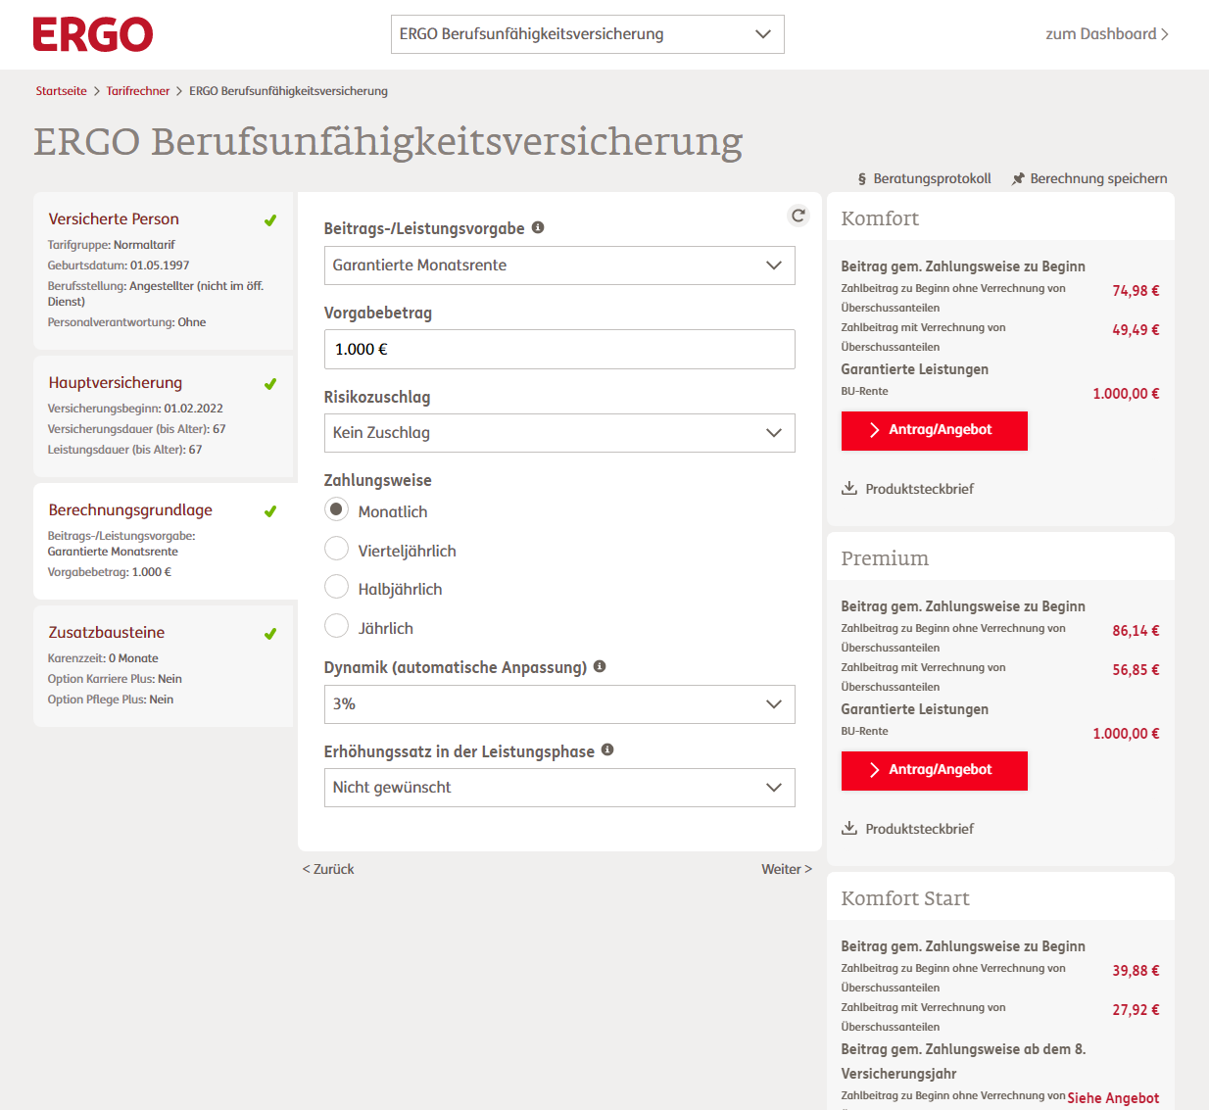
So einfach wie nie: Unser Makler Tarifrechner Leben
ERGO BU
Ihre Vorteile
Schnelle Angebotsermittlung
Unkomplizierter Abschluss
Aufruf über makler.ergo.de
Notes:
Aufruf des Tarifrechners (online) durch Klick auf Grafik im PowerPoint Präsentationsmodus

Slide 44




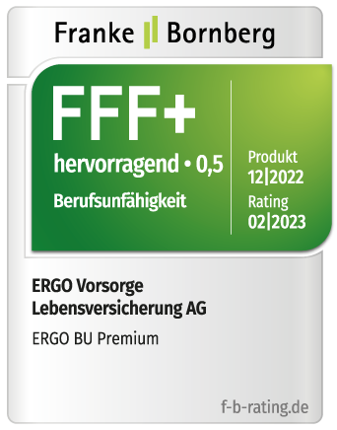



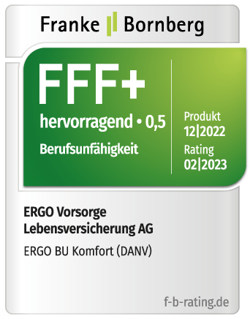

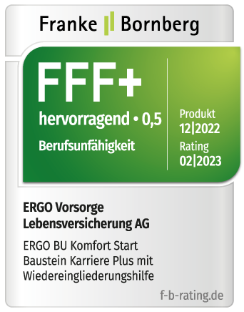
ERGO BU & ERGO Vorsorge einfach ausgezeichnet
ERGO Risikolebensversicherung - Wo stehen wir im Wettbewerb?
Auch als
BU-Versicherer top!
ERGO Einführung Neue Produkte Leben, 12/2017
Notes:
Die renommierten Ratingagenturen Morgen & Morgen und Franke & Bornberg vergeben Bestnoten für das Produkt ERGO BU.
Gleiches gilt auch für die BU-Unternehmensqualität: Hier bekommt die ERGO Vorsorge Lebensversicherung AG erneut die Höchstnote. Im Ratingbericht wird auch besonders die seit Jahren extrem niedrige BU-Prozessquote positiv hervorgehoben.

Slide 45
ERGO BU – wie maßgeschneidert
Komfort/Premium, Pflege Plus und
berufsindividuelle Einstufung
Eine Lösung für jeden, der abhängig von seiner Arbeitskraft ist
Bestnoten für Komfort und Premium
und den DANV-Sondertarif
Exzellente Bedingungen, bestätigt durch
Franke & Bornberg und Morgen & Morgen
Schüler-Variante und Berufseinsteiger Start-Variante,
Optionales Karriere Plus Paket
Konzepte für Berufseinsteiger und Schüler
Umfassender Service
durch Expertenunterstützung
Starke Service-Partner:
Best Doctors, WDS.Care, IHR
Starke Positionierung am Markt
25 % der TOP 100 Berufe in Ratings
auf Platz 1 oder 2

Slide 46

Aktion:
Berufsunfähigkeits-versicherung mit vereinfachter Gesundheitsprüfung
Einfach, weil´s wichtig ist.
Aktionszeitraum: 01.04.2023 – 30.09.2023

Slide 47
Voraussetzungen für die Aktion
Für die Teilnahme an der Aktion müssen folgende Kriterien erfüllt sein:
Eintrittsalter der VP mindestens 15 Jahre und maximal 35 Jahre
maximal 24.000 € BU-Rente p.a. unter Berücksichtigung der derzeit gültigen Annahmerichtlinien
Gültig für alle Berufe, gemäß unseren Annahmerichtlinien, auch für den DANV Tarif
Kunde beantwortet alle Gesundheitsfragen im Formular „Risikorelevante Personendaten zu einer befristeten ERGO BU-Aktion“ (50079756) mit „Nein“
Gilt nur bei Vorverträgen innerhalb der ERGO Vorsorge Leben
In Vorverträgen der ERGO Vorsorge Leben sind keine medizinischen Zuschläge und/oder Ausschlussklauseln vorhanden
Die Summe aller BU-Renten (inkl. der SBU-Aktion) der letzten
5 Jahre bei der ERGO Vorsorge Leben beträgt maximal 30.000 € p.a.
Aktion gültig vom
01.04. –
30.09.2023

Slide 48
Angebots- und Abschlussmöglichkeiten
Der Abschluss im Finanzvertrieb erfolgt im Antragsverfahren. Der Abschluss mit verkürzter Gesundheitsprüfung erfolgt dabei nicht automatisch.
Vielmehr gilt folgendes Vorgehen im Rahmen der Aktion:
Prüfung, ob der Kunde alle Voraussetzungen für die Nutzung der vereinfachten Gesundheitsfragen erfüllt (alle 7 Fragen mit "Nein" beantwortet)
Erstellung eines VVG-konformen Angebots (z.B. über Franke & Bornberg oder über Makler.ergo.de Tarifrechner Leben).
Austausch der normalen Gesundheitserklärung (50074776) durch die ausgefüllte verkürzte Gesundheitserklärung (50079756) der Aktion
→ Ausgefüllten Antrag mit verkürzter Gesundheitserklärung einreichen
Aktion gültig vom
01.04. - 30.09.2023

Slide 49
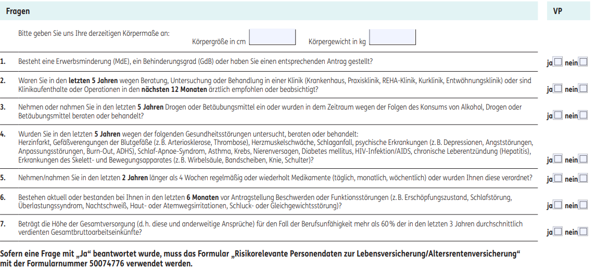
Nur 6 Gesundheitsfragen + BMI und Frage 7

Slide 50
Nicht anzugeben sind folgende Punkte…
Hobbys sowie Vorverträge außerhalb der ERGO Vorsorge Leben
Atemwegsinfekte / Erkältungskrankheiten, Covid-19-Infektion ohne Krankenhausbehandlung, Magen- / Darm- und Harnwegsinfekte, die jeweils folgenlos ausgeheilt sind
Entfernung von Muttermalen, Polypen oder Adenomen mit eindeutig gutartigem Befund
Vorsorgeuntersuchungen (beispielsweise Krebsvorsorge), die keinen krankhaften Befund ergeben haben
Zahnbehandlungen, Impfungen
Nahrungsmittelunverträglichkeiten
Kurz- und Weitsichtigkeit kleiner 8 Dioptrien
Stationäre Aufenthalte / Operationen wegen Entbindung, Mandelentfernung, Blinddarmentfernung, Sterilisation, Gallenstein- oder einmalige Nasenpolyp-Entfernung, Leistenbruch-Operationen, die folgenlos verlaufen sind
Hexenschuss/Lumbago, einmalig aufgetreten und folgenlos ausgeheilt
Frakturen ohne Gelenkbeteiligung, die folgenlos ausgeheilt sind
Nahrungsergänzungs- und Verhütungsmittel
Medikamentös eingestellte Schilddrüsenunterfunktion oder -überfunktion

Slide 51

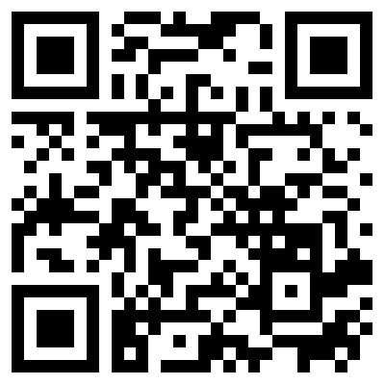
Unser Tipp: Einfach ausprobieren!
Produktinfos und Tarifrechner:
makler.ergo.de
Sie haben Fragen zu unseren Renten oder benötigen Unterstützung bei der Zusammenarbeit?
Telefon: 0211 477-4638
ServiceTeamLeben@ergo.de

Slide 52
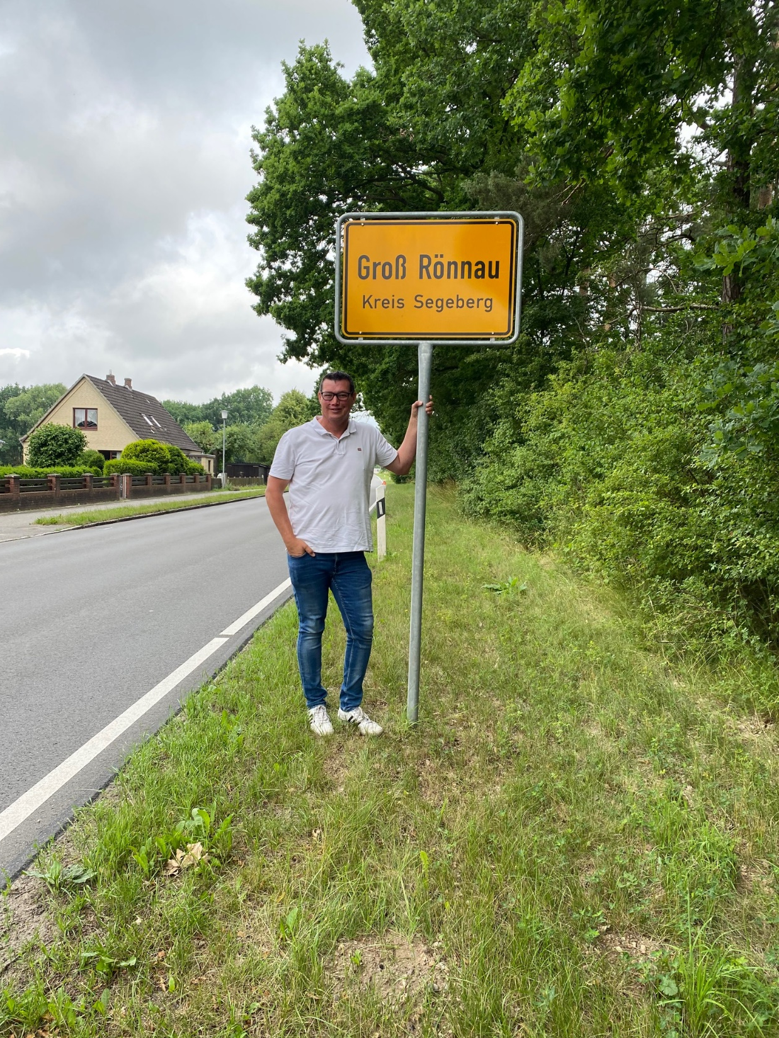
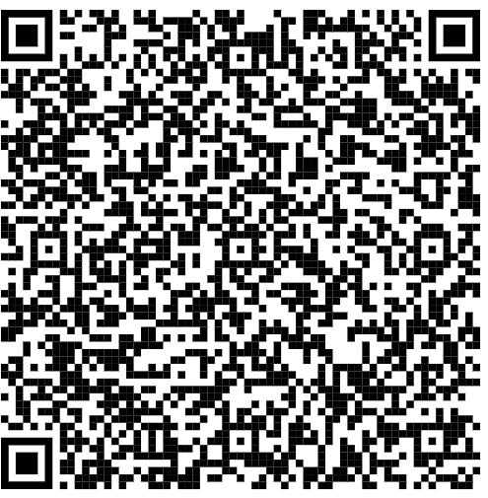
.
Vielen Dank!
Stefan Rönnau
stefan.roennau@ergo.de
0170/4587830
www.makler.ergo.de
oder einfach

